Slide 1
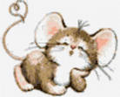
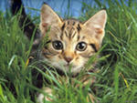
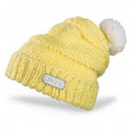
Автоматизация – Ш -
Составитель – учитель - логопед ГДОУ №67 Фрунзенского района Санкт – Петербурга Белова Л. И.

Slide 2
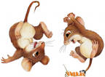
Содержание:
Артикуляционная гимнастика.
Произнесение звука .
автоматизация звука в слогах.
автоматизация звука в словах.
автоматизация звука во фразе.

Slide 3
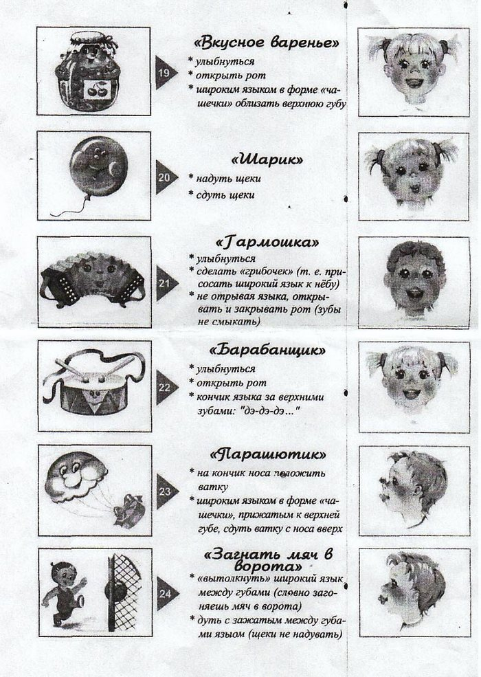
Артикуляционная гимнастика для шипящих:

Slide 4
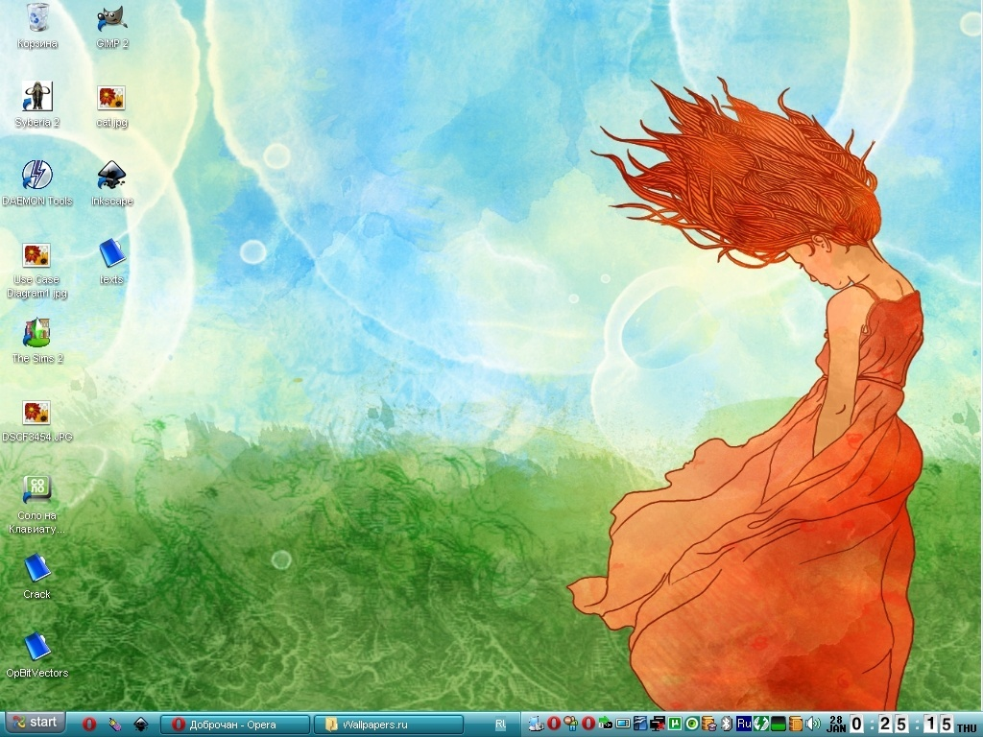
ш – ш – ш – ш – ш – ш-

Slide 5
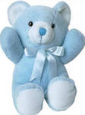
аш – ша, ош – шо, уш – шу, ша – шо - шу - ши
Запомни , повтори!

Slide 6
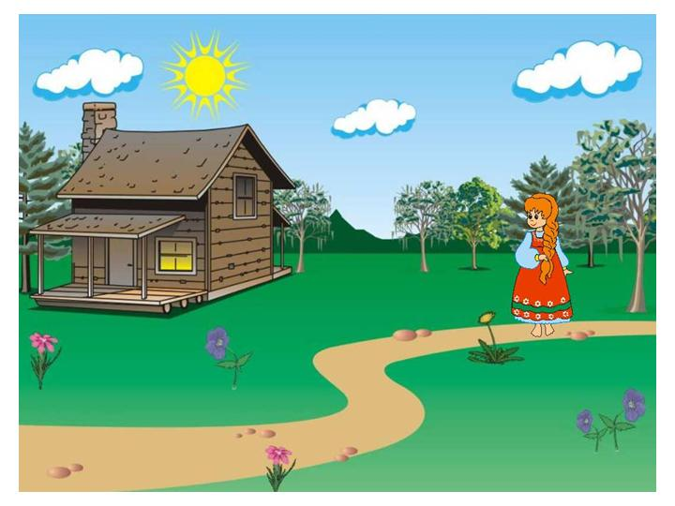
Посмотри и назови предметы со звуком Ш

Slide 7
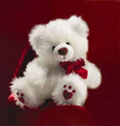
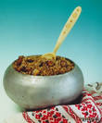
ИГРА «ЖАДИНА». ПРО КАКУЮ КАРТИНКУ МОЖНО СКАЗАТЬ «МОЙ!»

Slide 8
Отлично!

Slide 9
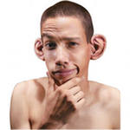
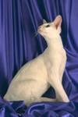
ИГРА «ЖАДИНА». «ПРО КАКУЮ КАРТИНКУ МОЖНО СКАЗАТЬ «МОЯ»?

Slide 10
ЧУДЕСНО!

Slide 11
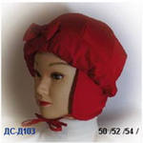
ОТГАДАЙ ЗАГАДКУ!
СИЖУ ВЕРХОМ, НЕ ВЕДАЮ НА КОМ.
Белые горошки на зеленой ножке.

Slide 12
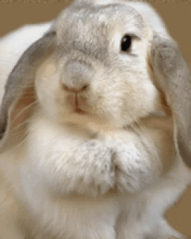
УРА!

Slide 13
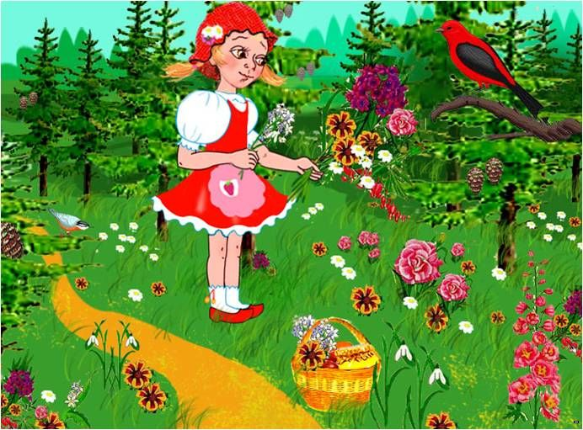
Вспомни сказку «Красная Шапочка» и расскажи, что ты видишь на картинке.
Красная шапочка, кукушка, дорожка, ромашки, шапочка, шишки.

Slide 14
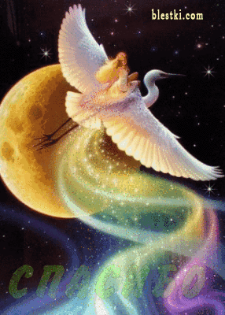
ПРЕКРАСНЫЙ ОТВЕТ!

